Slide 1
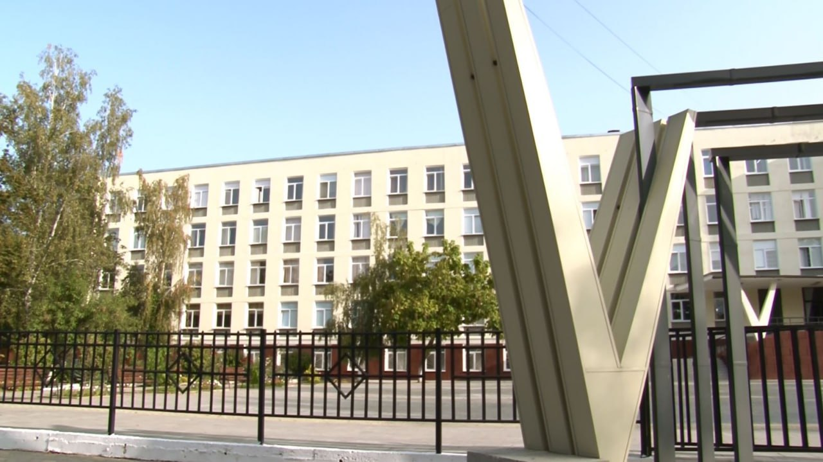
Образовательные результаты как основа профессионального самоопределения и успешной социализации учащихся
Из опыта работы
МОУ «Бендерский теоретический лицей имени Л.С.Берга»
Доклад подготовила:
А.С.Иванишко, зам.директора по НМР
МОУ «Бендерский теоретический лицей имени Л.С.Берга»

Slide 8
